Slide 1
Diaporamas à la carte Réalisée dans le cadre du réseau des spécialistes d’Inn’ovin, cette série de diaporamas a pour objectif de mettre à disposition de tous de récentes références techniques et économiques sur un sujet. [Avis à l’utilisateur] Vous pouvez utiliser ces diaporamas à votre guise, sous réserve de citer les sources qui accompagnent chaque tableau et graphique. Merci également d’indiquer que ces diaporamas ont été réalisés dans le cadre d’Inn’Ovin par le réseau des spécialistes, un groupe de techniciens, ingénieurs et vétérinaires tous spécialisés dans un domaine et issus des différentes familles de la filière ovine nationale. Des commentaires accompagnent chaque diapo. Pour en savoir plus, vous pouvez contacter les rédacteurs des diaporamas indiqués sur la diapo suivante.

Slide 2
Les brebis pâturent les couverts végétaux
Laurence Sagot (Institut de l’Elevage) laurence.sagot@idele.fr

Slide 3
Une question d’opportunité, une aubaine pour les brebis

Slide 4
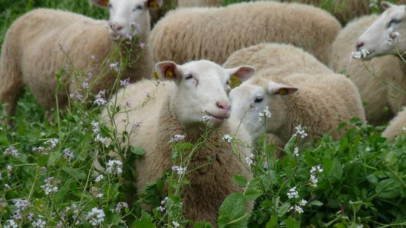
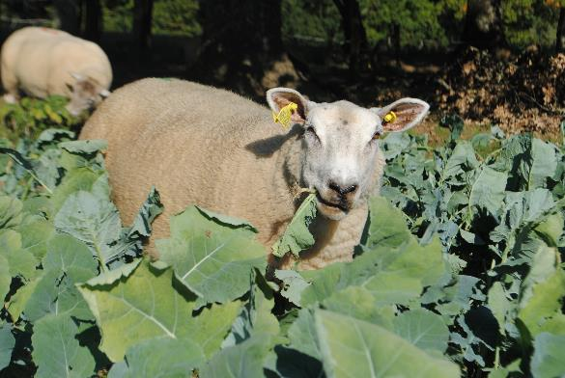
Un pâturage adapté à toutes les races
87 % : c’est la part de fourrages dans la ration d’une brebis + agneau (x)

Slide 5
Un mode de pâturage maitrisé
Pas de transition alimentaire avec des espèces choisies
Sans apport de foin, ni de paille
Un pâturage jour et nuit
Possible sur de grandes parcelles

Slide 6
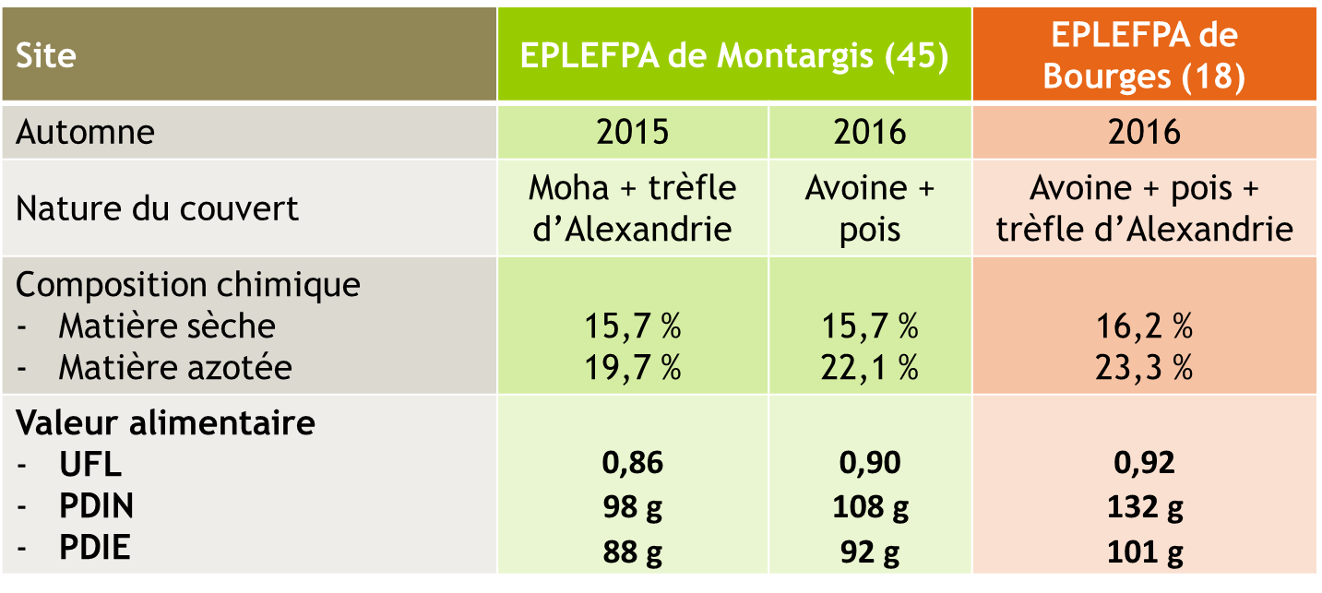
Une excellente valeur alimentaire
Valeurs alimentaires de couverts végétaux (/kg matière sèche)

Slide 7
Une excellente valeur alimentaire
Valeurs alimentaires (/kg matière sèche)

Slide 8
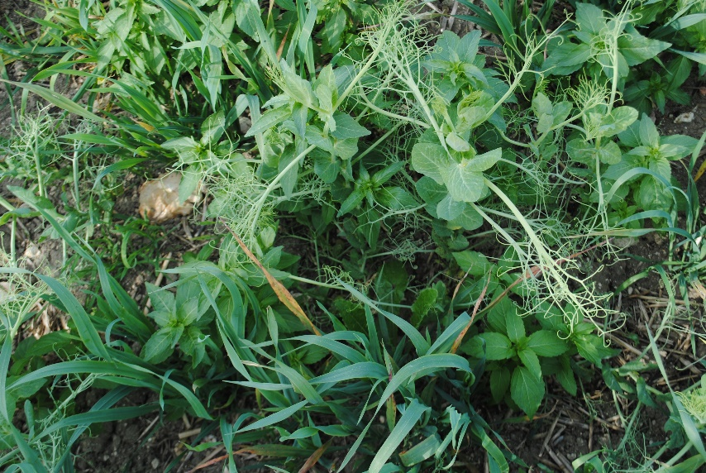
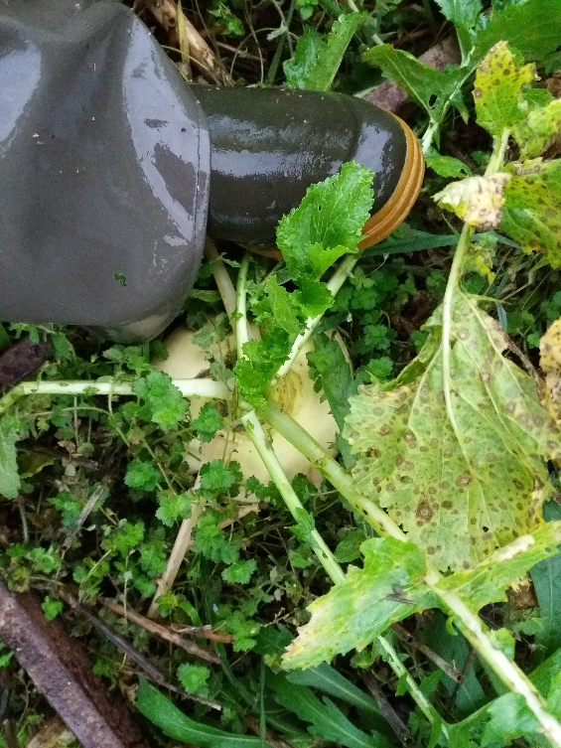
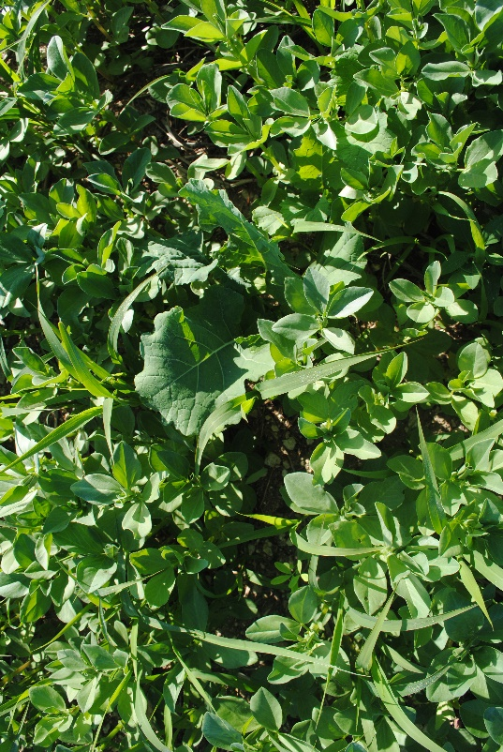
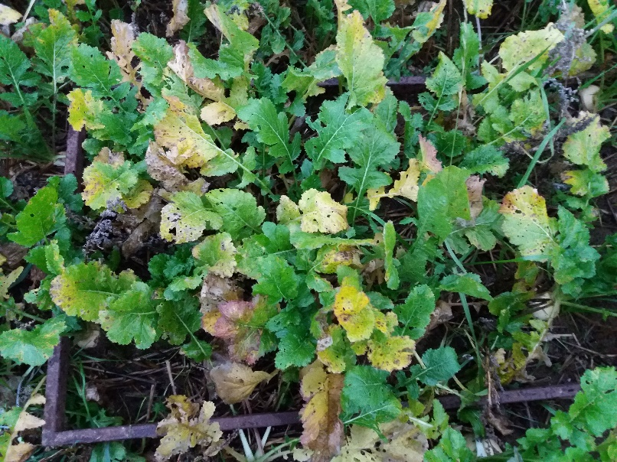
Une excellente valeur alimentaire

Slide 9
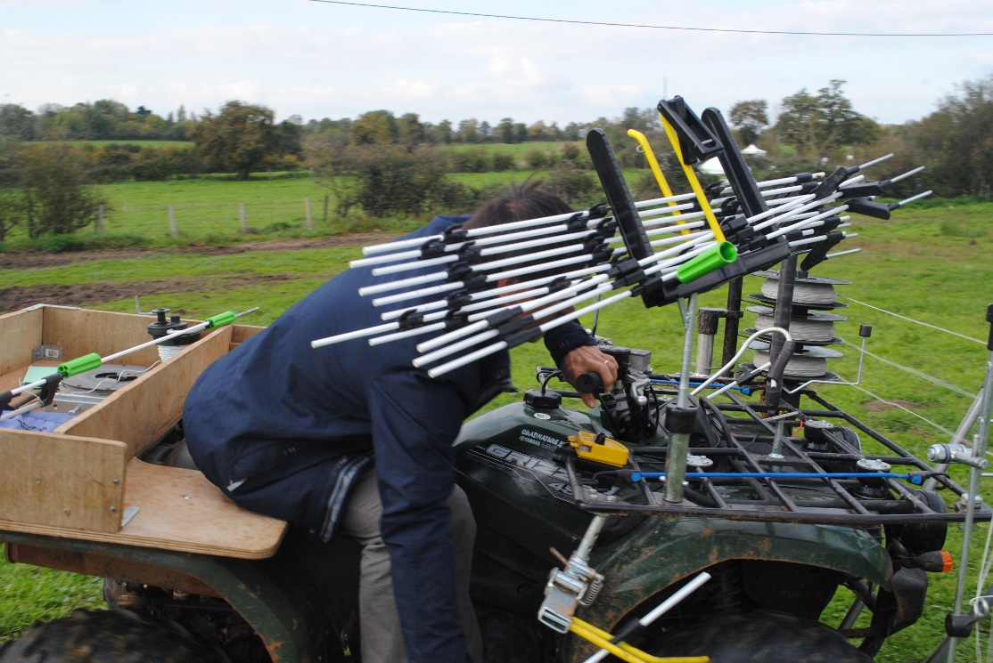
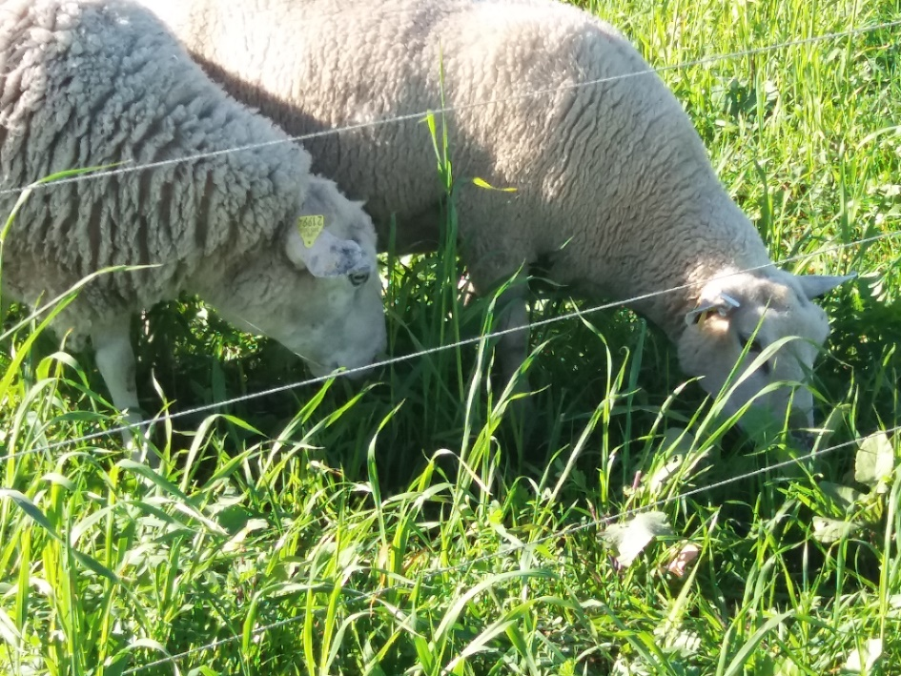
Des clôtures mobiles électriques

Slide 10
Des brebis en bonne santé
Etude région Centre Val de Loire 2015 et 2016 EPLEFPA de Bourges (18) et Montargis (45)

Slide 11
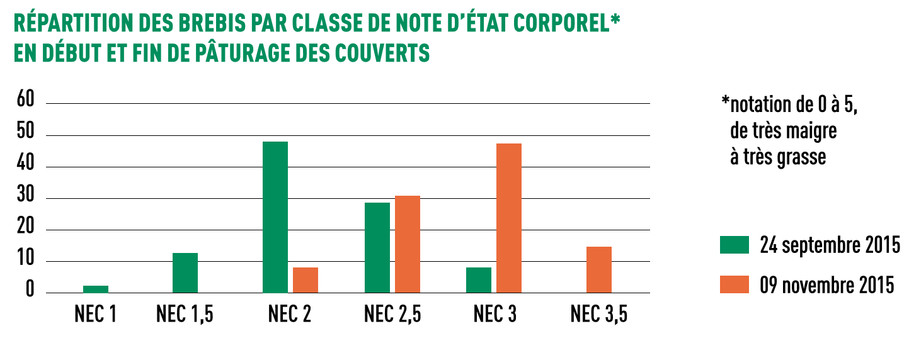
Des brebis en reprise d’état corporel

Slide 12
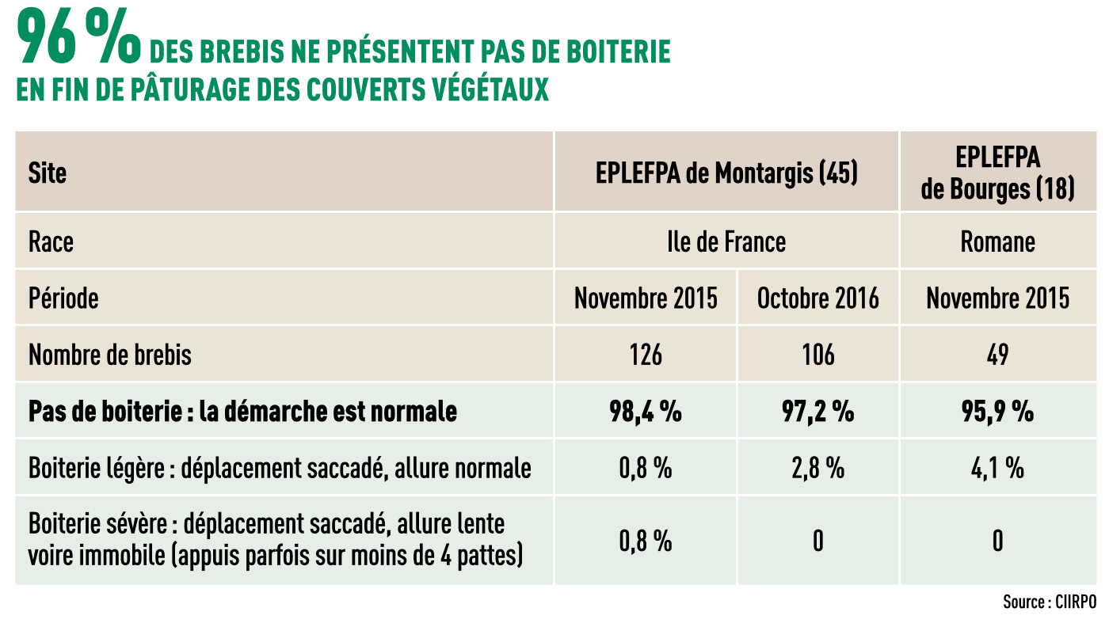
Peu de boiteries

Slide 13
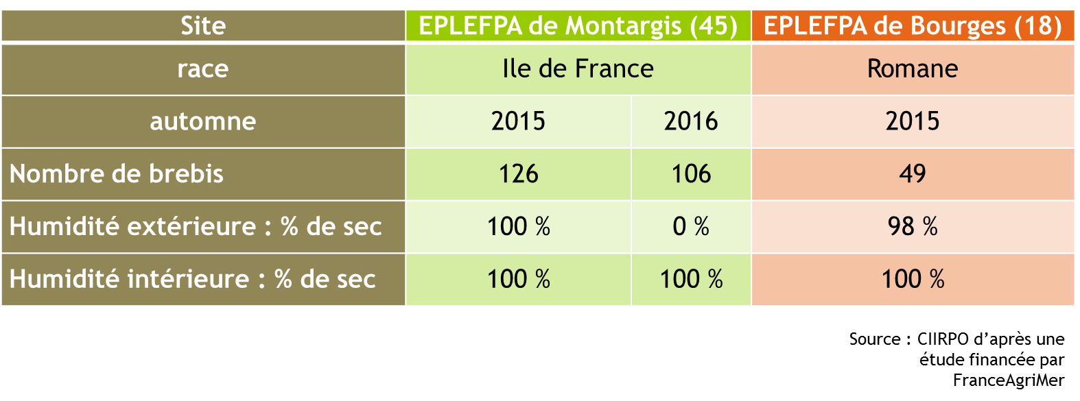
Une peau sèche
Humidité de la laine et de la peau

Slide 14
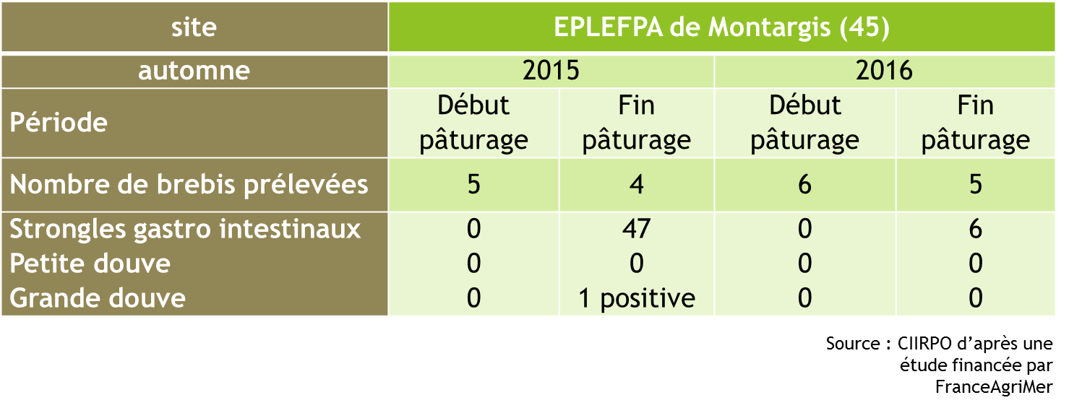
Des parcelles saines en matière de parasitisme Résultats d’analyses en œufs par gramme de crottes

Slide 15
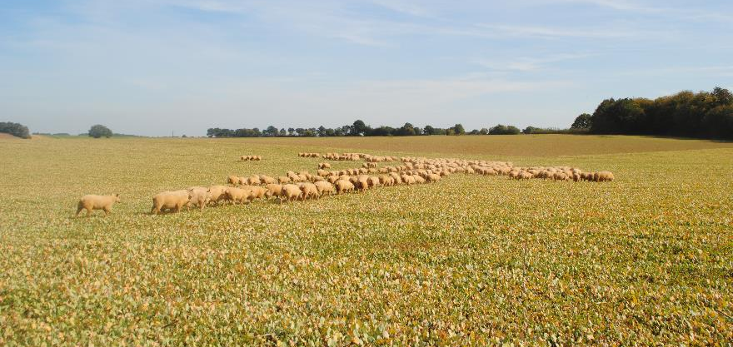
Pâturer des repousses de colza grains, c’est possible

Slide 16
En cours
Une étude en cours sur les qualités nutritionnelles et gustatives de ce type d’agneau

Slide 17
Pour en savoir plus
Des vidéos
Des fiches techniques
Des diaporamas
Des podcasts
Sur www.idele.fr et www.inn-ovin.fr

